Slide 1
PLEMIĆKI GRBOVI
(heraldička radionica)
POVIJEST - IZBORNA TEMA
2. RAZRED PRIRODOSLOVNE GIMNAZIJE
Ana Kadović, prof.
Prirodoslovna škola Vladimira Preloga, Zagreb

Slide 2
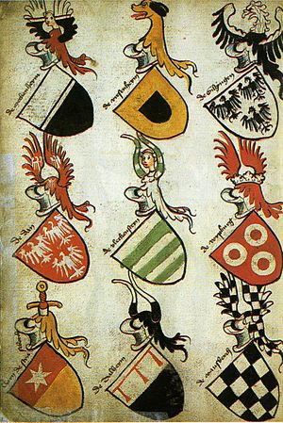
Heraldika (grboslovlje)
likovna disciplina i pomoćna povijesna znanost koje proučavaju postojeće te stvaraju nove grbove
nastaje iz potrebe raspoznavanja pojedinaca i skupina
U srednjem vijeku kad su vitezovi nosili oklope i kacige, vrlo teško su se međusobno raspoznavali. Zbog toga su počeli nositi grbove (znamenja) vladara kojima su bili podčinjeni. Naročito tijekom križarskih ratova upotreba grbovlja proširila se Europom. Ubrzo je broj različitih grbova toliko narastao da kraljevi nisu više mogli pamtiti koji je koji. Umjesto njih grbove su pratili heraldičari. Oni su za vrijeme bitaka stajali pored kraljeva i pojašnjavali im koji vojnici pripadaju kojem velikašu i na čijoj strani se bore.
postoje stroga pravila, koja se moraju poštivati kako bi se neki prikaz mogao nazvati GRBOM
  8 najvažnijih pravila

Slide 3
OSNOVNA HERALDIČKA PRAVILA
PRVO
DRUGO
TREĆE
ČETVRTO
grb mora biti jedinstven i originalan
nitko ne smije imati više od jednog grba, bilo da se radi o osobi, gradu, instituciji ili državi
samo ono što zadovoljava i uklapa se u heraldička pravila je heraldički ispravno
u heraldici postoje desna i lijeva heraldička strana
određuje se s gledišta osobe koji nosi štit → ono što je promatraču lijevo - to je u heraldici desno
desna heraldička strana predstavlja pozitivna obilježja (tzv. muška strana)

Slide 4
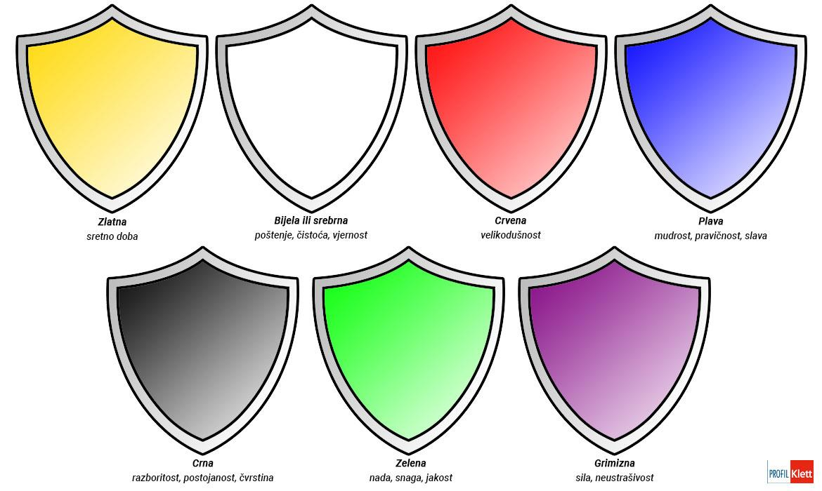
OSNOVNA HERALDIČKA PRAVILA
PETO
ŠESTO
SEDMO
OSMO
postoji pet osnovnih boja, dva metala i tri pomoćne boje
osnovne boje: crvena, plava, zelena, crna i purpurna
pomoćne boje: tamno-crvena, smeđa i boja krvi
metali su: zlato i srebro, a prikazuju se na grbovima kao žuta i bijela boja
dozvoljeno je da se neki element prikaže i u svojoj „prirodnoj” boji
koso postavljeni grbovi asociraju na veliku starost podrijetla nosioca grba, najvjerojatnije prije XIII. stoljeća
koso postavljeni elementi na grbu kao što su prečke, lente i grede, od lijeve na desnu heraldičku stranu, predstavljaju grbove izvanbračne djece
pravilo sjedinjavanja grbova
  u središnju poziciju grba ide grb pobjednika ili obitelji koja dominira
  u desnu heraldičku stranu idu grbovi ostalih prema dostojanstvu ka lijevoj heraldičkoj strani
u slučaju braka u kojem su oba supružnika nosioci grba, grb muža ide na desnu, a supruge na lijevu heraldičku stranu

Slide 5
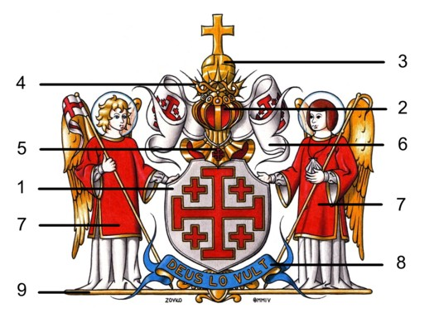
DIJELOVI GRBA
štit
kaciga (otvorena)
nakit kacige
kruna
ogrlica
plašt
štitonoše
geslo
postolje

Slide 6
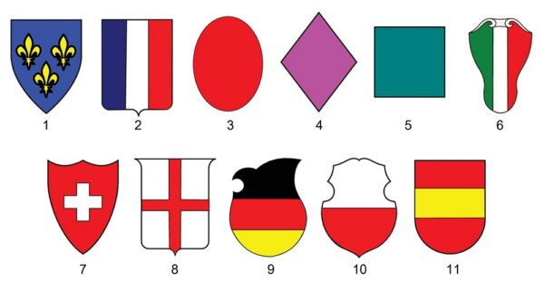
Osnovni oblici štita
1. gotički (starofrancuski)
2. moderni (suvremeni francuski)
3. jajoliki (klerički, ženski, damski)
4. zvrkav (romb)
5. stijegovni (pravokutnik, 7:8)
6. konjoglavi (talijanski)
7. švicarski
8. engleski
9. urezani (njemački)
10. renesansni (poljski)
11. polukružni (španjolski ili portugalski)

Slide 7
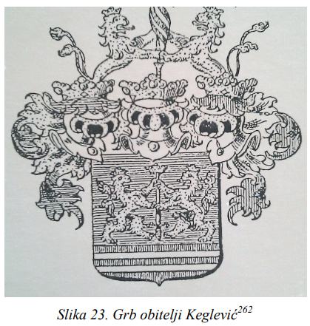
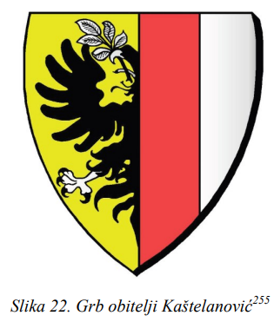
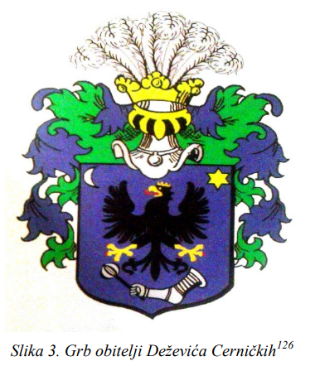
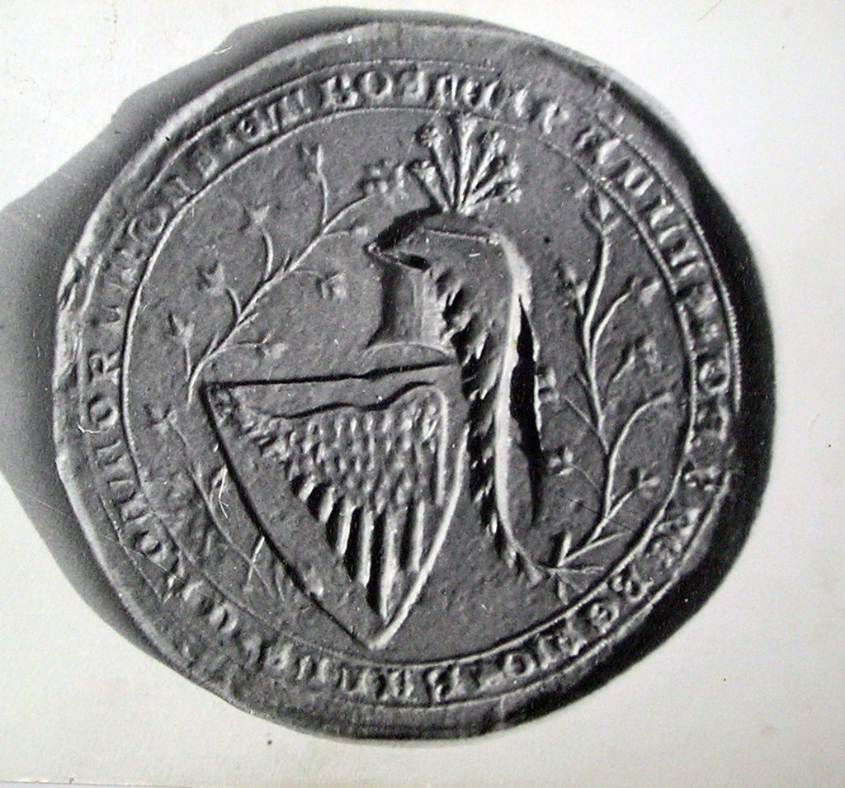

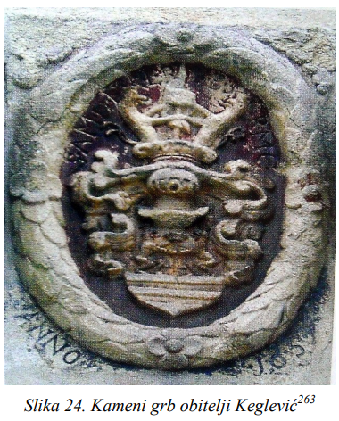
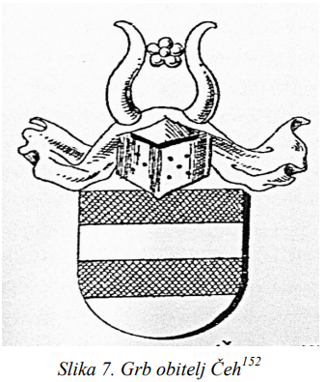

Grbovi hrvatskih velikaških rodova
Šubići Bribirski; 12. st. – 1456.
Zapolja; 1467. – 1571.
Zrinski; 1347. – 1703.

Slide 8
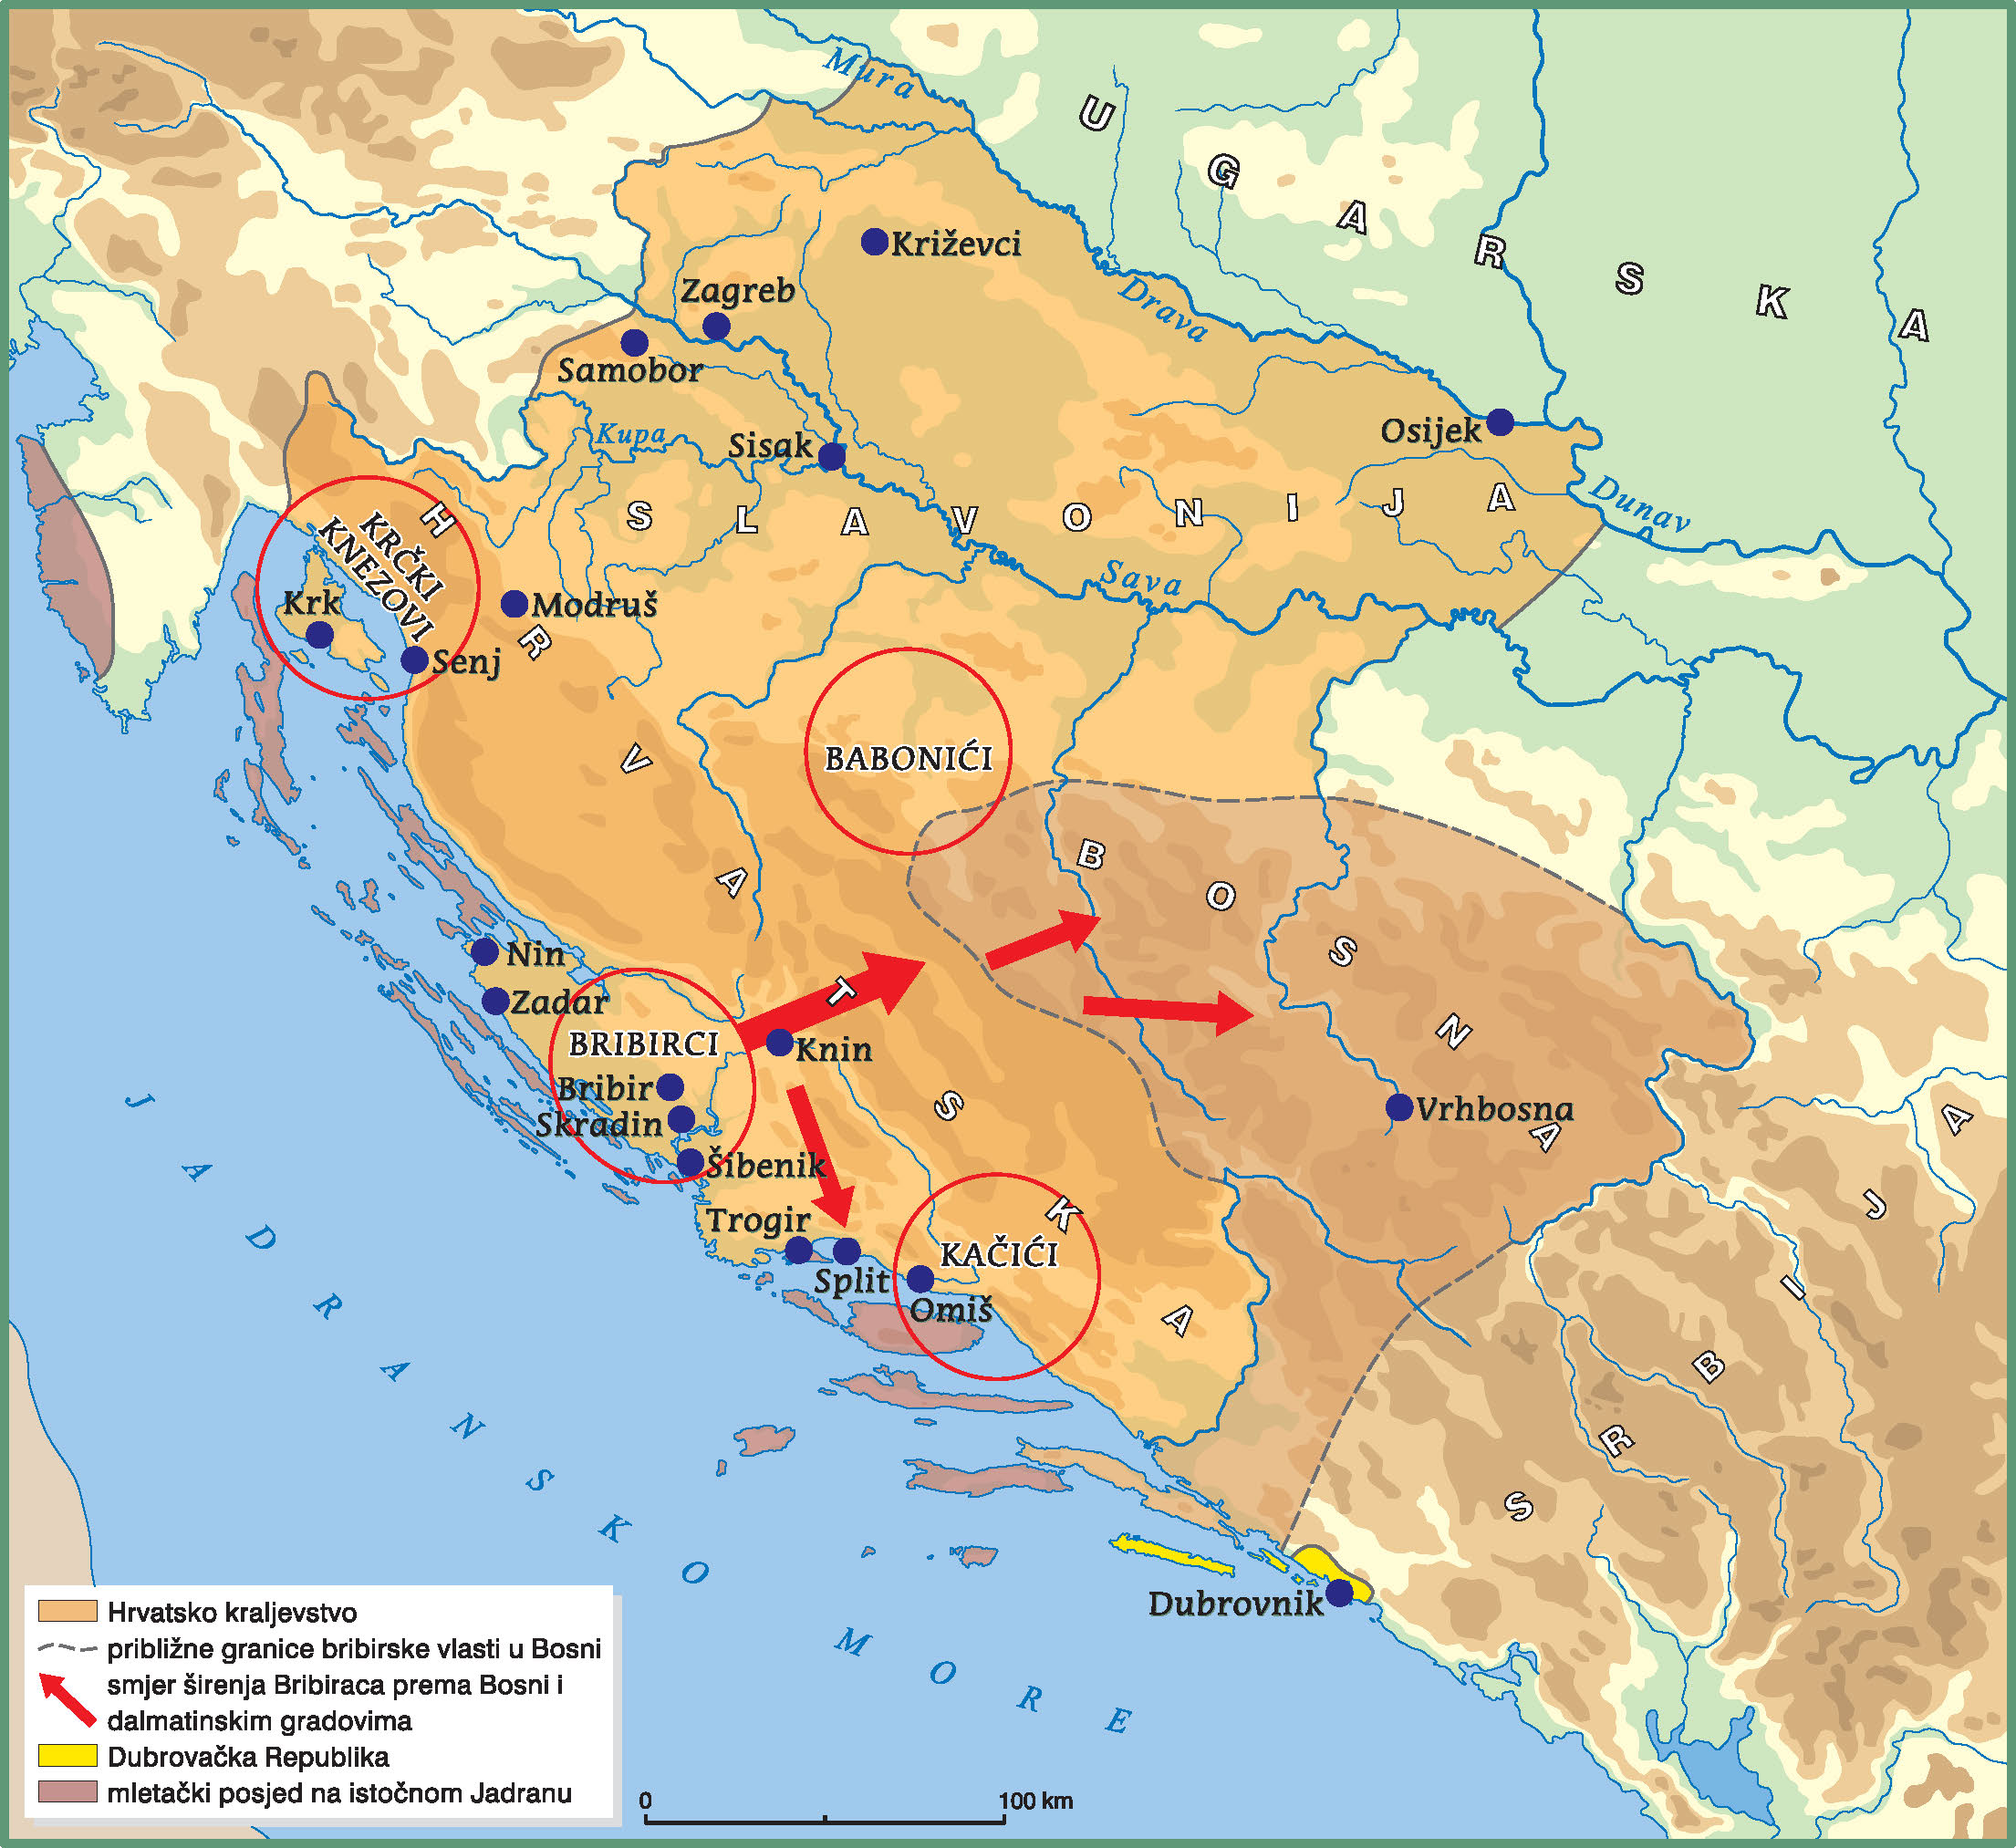
VELIKAŠKI RODOVI U HRVATSKOJ
1.knezovi bribirski Šubići – posjedi u srednjoj Dalmaciji
2. omiški knezovi Kačići – područje Neretvanske kneževine, otoci Brač i Hvar
3. krčki knezovi (kasnije Frankopani) – Krk, Modruška županija, Vinodol

Slide 9
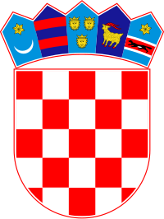



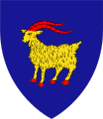

Grb Republike Hrvatske
usvojen 21.12.1990. g.
šahovnica se pojavljuje od kraja 15. st.
„najstariji hrvatski grb”
Grb Dubrovačke Republike
Grb Dalmacije
Grb Istre
Grb Slavonije

Slide 10
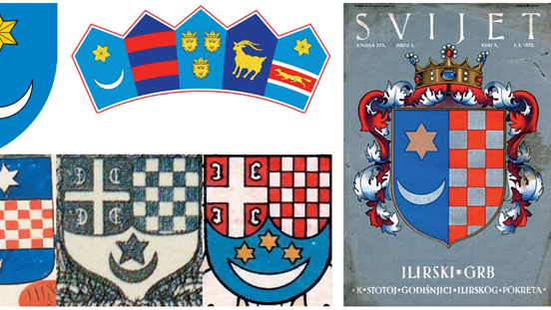
Heraldička radionica

Slide 11
UPUTE ZA IZRADU
OBVEZNI DIJELOVI GRBA
U lijevom gornjem uglu priložite sliku grba kojeg uzimate kao uzor/predložak.
Grb mora biti odgovarajućeg oblika.
Grb mora sadržavati 3 ili više obveznih dijelova.
Jasno istaknuti obiteljsko ime (prezime) i slogan (u jednoj riječi ili više)
Svaki znak, simbol ili crtež na grbu mora imati opravdano značenje

Slide 12
Dodatni sadržaji za samostalno istraživanje:
https://tomegenius.com/b/digital-heraldry-modern-applications-f86c2a0f/c/unveiling-the-heraldic-legacy
https://www.digitalheraldry.com/portfolio/
https://www.heraldic-art.hr/

